Slide 1
CHƯƠNG TRÌNH HỘI THẢO
TẬP HUẤN HOẠT ĐỘNG GIÁO DỤC STEM TIỂU HỌC
Hải Phòng, tháng 8/2023
Notes:
6-6-12, 16-8, 23-1
Kính chào Quý thầy cô Tình Lào Cai. Xin giới thiệu với các thầy cô tôi là .
Rất vui đây là lần thứ 2 được làm việc với các thầy cô, lần trước tôi đến đây với tư cách là báo viên của BGD ĐT trong đợt tập huấn thí điểm triển khao GD STEM cấp tiểu học đợt tháng 8 năm 2022. Hôm nay, tôi xin được giới thiệu cùng các thầy cô bộ sách GD, ST< dành cho hs tiểu học của NXB GDVN, ct…

Slide 2
Chương trình tập huấn
Ngày 3/8/2023
Buổi sáng | Chương trình của Sở GD&ĐT Hải Phòng
Buổi chiều | Chia thành 03 lớp học, mỗi lớp khoảng 80 học viên
13h30 - 13h45 | Ổn định tổ chức
13h45 - 14h00 | Tổng quan mô hình Bài học STEM theo CV 909
14h00 - 15h00 | Vấn đề triển khai giáo dục STEM trong nhà trường – Các khó khăn và giải pháp
15h00 - 15h15 | GIẢI LAO
15h15 - 16h30 | Hướng dẫn giáo viên về cách phân phối các bài học, hoạt động trải nghiệm STEM vào kế hoạch giáo dục của nhà trường
16h30 - 16h45 | Thảo luận, giải đáp thắc mắc

Slide 3
Chương trình tập huấn
Ngày 4/8/2023 | Chia thành 03 lớp học như chiều ngày 1
Buổi sáng | Trải nghiệm và phân tích bài học STEM cấp độ 1 (lớp 1,2)
08h00 - 08h15 | Ổn định tổ chức
08h15 - 09h15 | Trải nghiệm một bài học STEM cấp độ 1 (Giáo viên đóng vai học sinh tham gia một bài học STEM)
09h15 - 09h30 | GIẢI LAO
09h30 - 11h00 | Thảo luận, phân tích, đánh giá cách lựa chọn và tổ chức bài học STEM đã trải nghiệm
11h00 - 11h30 | Kết luận chung
Buổi chiều | Trải nghiệm và phân tích bài học STEM cấp độ 2 (lớp 3,4,5)
13h30 - 13h45 | Ổn định tổ chức
13h45 - 15h15 | Trải nghiệm một bài học STEM cấp độ 2 (Giáo viên đóng vai học sinh tham gia một bài học STEM)
15h15 - 15h30 | GIẢI LAO
15h30 - 16h30 | Thảo luận, phân tích, đánh giá cách lựa chọn và tổ chức bài học STEM đã trải nghiệm

Slide 4
GD STEM là phương thức dạy học cần được triển khai trong ở nhà trường PT
Giáo dục STEM
Là mô hình/phương thức giáo dục dựa trên cách tiếp cận liên môn, giúp học sinh áp dụng các kiến thức Khoa học, Công nghệ, Kĩ thuật và Toán học vào giải quyết một số vấn đề thực tiễn trong bối cảnh cụ thể.
Chương trình Giáo dục phổ thông 2018
Mục tiêu: phát triển phẩm chất và năng lực học sinh
Quan điểm: tích hợp cao ở các lớp học dưới, phân hoá dần ở các lớp học trên.
(CT GDPT tổng thể 2018)

Slide 5
2 | 4 | 6 | 8
1 | 3 | 5 | 7
Cửa ra vào

Slide 6


NHIỆM VỤ
Chia nhóm – Đặt tên nhóm
Yêu cầu
Mỗi nhóm gồm 8-10 thành viên.
Nhiệm vụ (5 phút)
Chọn nhóm trưởng, thư kí
Chọn biểu tượng nhóm và tên nhóm
Chọn slogan của nhóm
Làm bảng tên nhóm
→Cập nhật thông tin, ảnh nhóm lên địa chỉ
Padlet lớp tập huấn
Notes:
Phó trưởng phòng An Lão, tiên lãng, vĩnh bảo
Theo các thầy cô 1 lớp học thành công hay không phù thuộc vào Gv hay HV
Thầy Lon, thầy Trọng phó HT, cô My – yên lãng, thầy Tuấn Vĩnh bảo

Slide 7
Ban cán sự
STT | Họ và tên | Chức vụ | SĐT
1 |  | Lớp trưởng
2 |  | Thư ký
Nhóm | Tên nhóm | Nhóm trưởng | Thư ký
1
2
3
4
5
6
7
8

Slide 8
Xin mời thầy cô chia sẻ những hiểu biết và băn khoăn của mình về việc triển khai GD STEM ở tiểu học bằng cách trả lời các câu hỏi ở link bên (theo nhóm):
https://forms.gle/2DKaap1mRVtdZhG99

Slide 9
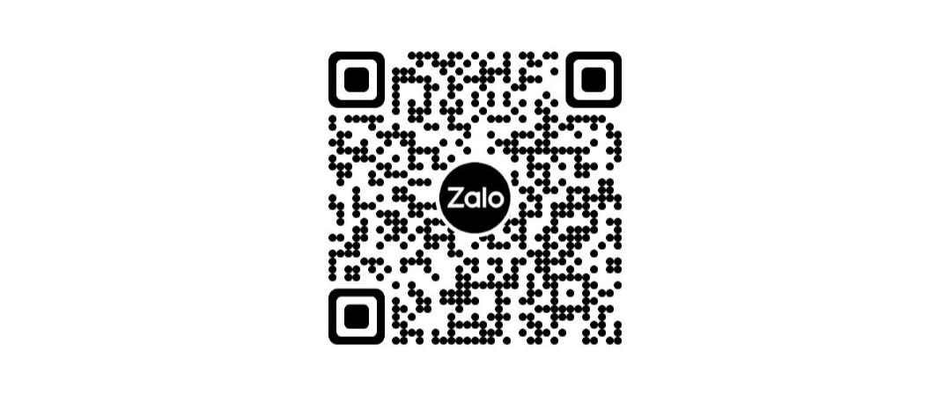
Link nhóm zalo STEM Tiểu học Hải Phòng

Slide 10
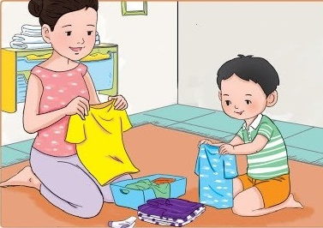
TRẢI NGHIỆM BÀI HỌC STEM LỚP 1
TẬP HUẤN TRIỂN KHAI GIÁO DỤC STEM CẤP TIỂU HỌC

Slide 11

TrảI nghiệm bài học STEM lớp 4: Rạp chiếu bóng mini

Slide 12
CÁCH PHÂN PHỐI CÁC BÀI HỌC STEM VÀO KẾ HOẠCH GIÁO DỤC CỦA NHÀ TRƯỜNG

Slide 13
Bài học STEM → KHGD nhà trường?
Chương trình 2018 có tính mở, chỉ quy định khung chương trình và YCCĐ
Các nhà trường chủ động xây dựng KHGD đảm bảo khung và YCCĐ của CT, phù hợp với điều kiện, hoàn cảnh cụ thể
Xây dựng KHGD các môn học như thế nào?
Đưa các bài học STEM vào KHGD môn học như thế nào?
Yếu tố nào cứng, yếu tố nào linh hoạt khi xây dựng KHGD nhà trường?

Slide 14
Tổ chuyên môn
Giáo viên
KH thời gian thực hiện CT từng môn học/HĐGD, yêu cầu:
Đảm bảo tổng số giờ trong CT
(Không cần chia đều số tiết/tuần, Có thể dạy 1 môn học đều/tuần hoặc cuốn chiếu)
Phù hợp với CSVC, đội ngũ GV, CB, bảo đảm tính KH, SP
KH thời gian thực hiện môn học, HĐGD
KH DH môn học, HĐGD
KH Bài dạy (giáo án)
KHGD nhà trường
KH HĐGD củng cố, tăng cường, hoạt động theo nhu cầu người học
PL2
PL3
PL1
Thời gian năm học
HD thực hiện năm học của sở GD
Bài học STEM
Hiệu trưởng tổ chức xây dựng, ban hành
Phê duyệt vào tháng 8
PTB - HNUE
Notes:
ế hoạch giáo dục của nhà trường theo Phụ lục 1 và đảm bảo các nội dung sau:
- Kế hoạch thời gian tổ chức dạy học các môn học, hoạt động giáo dục bắt buộc, môn học tự chọn, đảm bảo tổng số tiết/năm học được quy định trong chương trình cấp tiểu học; bố trí thời gian thực hiện chương trình đảm bảo tính khoa học, sư phạm, không gây áp lực đối với học sinh; linh hoạt trong tổ chức thực hiện dạy học các môn học, hoạt động giáo dục phù hợp với điều kiện thực tế tại nhà trường, đảm bảo cuối năm học đạt được yêu cầu cần đạt theo quy định của chương trình.
- Đối với các hoạt động giáo dục củng cố, tăng cường, hoạt động theo nhu cầu người học được tổ chức theo hình thức trải nghiệm, tham quan, hoạt động xã hội, tìm hiểu văn hóa địa phương,..., Hiệu trưởng tổ chức xây dựng kế hoạch thời gian thực hiện phù hợp với kế hoạch thời gian thực hiện chương trình các môn học, hoạt động giáo dục và điều kiện cụ thể của nhà trường; tạo môi trường cho học sinh được trải nghiệm, vận dụng các kiến thức đã học, phát huy năng lực đã đạt được trong chương trình các môn học, hoạt động giáo dục vào thực tiễn.
Kế hoạch giáo dục của nhà trường được ban hành và báo cáo cấp có thẩm quyền trước ngày 31 tháng 8 hằng năm.
2. Kế hoạch dạy học các môn học, hoạt động giáo dục
a) Kế hoạch dạy học các môn học, hoạt động giáo dục là kế hoạch thực hiện chương trình môn học, hoạt động giáo dục ở mỗi khối lớp đảm bảo hiệu quả theo mục tiêu, yêu cầu cần đạt về phẩm chất và năng lực được quy định trong chương trình môn học, hoạt động giáo dục; phù hợp với điều kiện thực tế của địa phương, nhà trường và đối tượng học sinh.
b) Hằng năm, Hiệu trưởng ban hành kế hoạch thời gian tổ chức thực hiện các môn học và hoạt động giáo dục được quy định trong chương trình giáo dục phổ thông cấp tiểu học; tổ chuyên môn căn cứ vào kế hoạch thời gian này để tổ chức xây dựng kế hoạch dạy học các môn học, hoạt động giáo dục theo Phụ lục 2; đảm bảo giáo viên nắm vững mạch nội dung, yêu cầu cần đạt của chương trình môn học, hoạt động giáo dục và nội dung bài học, chủ đề học tập được thiết kế trong sách giáo khoa; đặc điểm địa phương, cơ sở vật chất, thiết bị dạy học của nhà trường và đặc điểm đối tượng học sinh. Trên cơ sở đó, giáo viên chủ động đề xuất những nội dung cần điều chỉnh hoặc bổ sung, tích hợp; điều chỉnh thời lượng thực hiện; nguồn học liệu và thiết bị dạy học; hình thức tổ chức và phương pháp dạy học; hình thức tổ chức và phương pháp đánh giá; xây dựng phân phối chương trình dạy học phù hợp với tình hình thực tế.

Slide 15
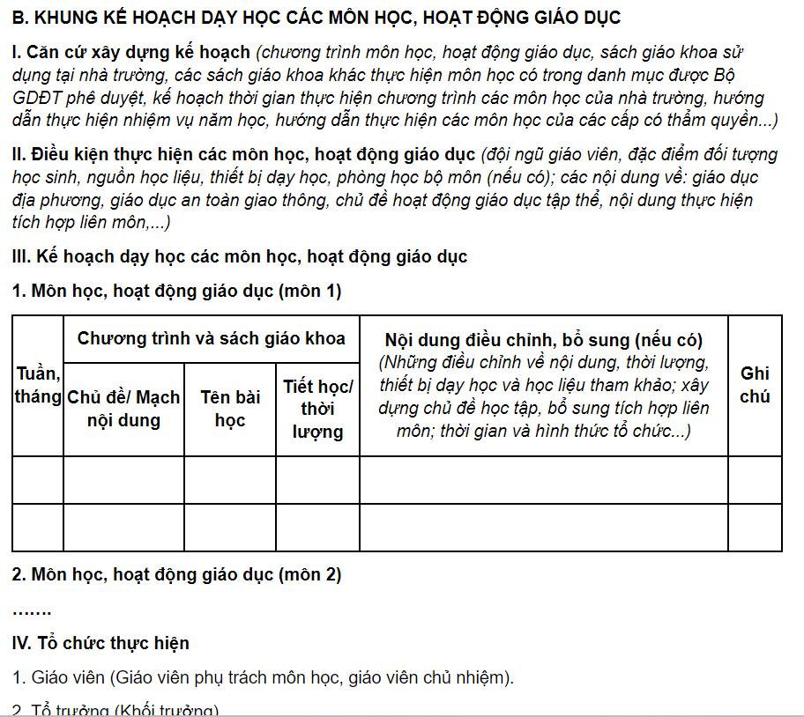
Bài học STEM

Slide 16
Cách phân phối bài học STEM → KHGD
Bảng liệt kê bài học STEM cho từng môn học tham khảo từ các tài liệu (1)
Phân phối chương trình môn học dự kiến theo SGK (2)
Đặt các bài học STEM (1) vào vị trí bài học tương ứng trong phân phối chương trình môn học dự kiến (2)
Phân tích chọn bài học STEM theo số lượng xác định với môn học, chú ý phân bố thời điểm thực hiện, điều kiện csvc, hứng thú, khả năng đáp ứng của GV, phù hợp với HS
Điều chỉnh thời lượng các bài học đảm bảo tổng thời lượng

Slide 17
THỰC HÀNH XÂY DỰNG KHDH MÔN HỌC
Chọn 1 môn học thuộc một khối lớp 1-4, giải sử số bài học STEM cần thực hiện, đặc điểm tình hình của nhà trường
Chọn các bài học STEM cho 1 môn học phù hợp với nhà trường mình (2-4 bài học/môn) đưa vào phân phối chương trình, đảm bảo tổng thời lượng
Giải thích các lí do chọn các bài học STEM đó

Slide 18
Chia sẻ,
giải đáp thắc mắc

